Slide 1
Nội dung tuần trước
Cơ chế truyền nhận dữ liệu.
Truyền nhận qua phương thức GET
Truyền nhận qua phương thức POST
Một số ví dụ

Slide 2
Nội dung
CSDL mySQL - phpMyAdmin
Lập trình với CSDL mySQL
Kết nối PHP và CSDL
Các ví dụ
Thực hành

Slide 3
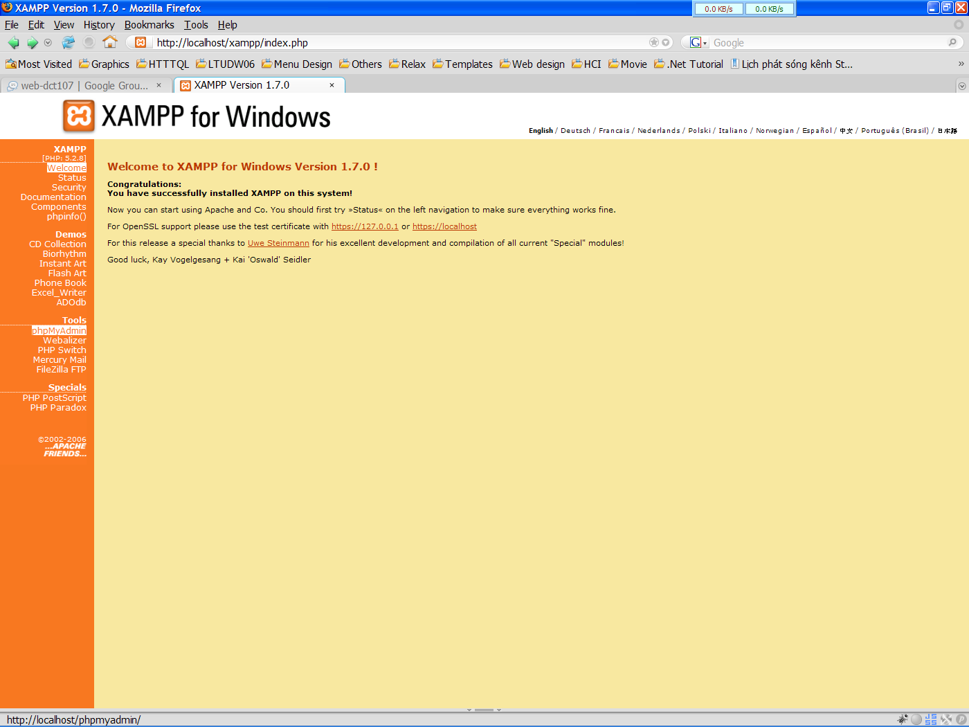
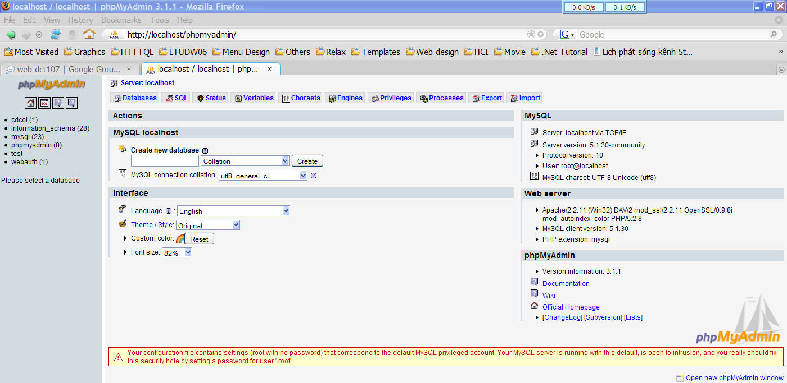
Sử dụng công cụ phpMyAdmin - Xampp
phpMyAdmin: công cụ dạng web-based để quản lý CSDL mySQL

Slide 4
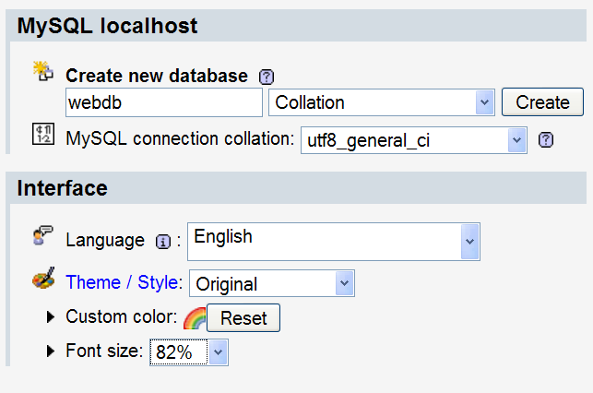
Tạo mới một Database
Tên CSDL
Click để tạo CSDL

Slide 5
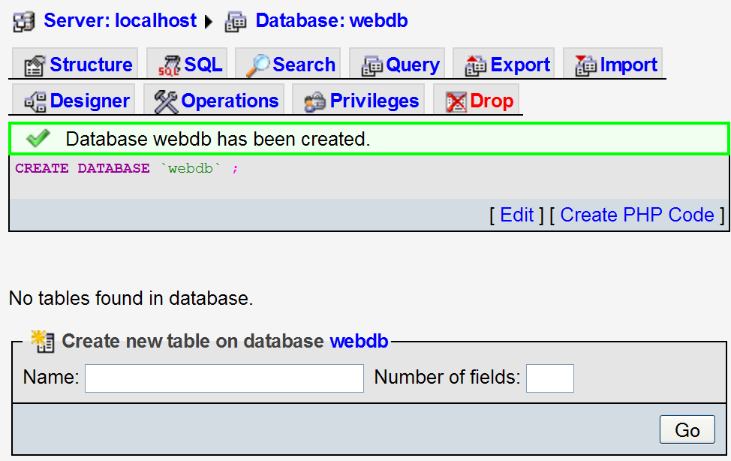
Tạo mới một Database
Tạo CSDL thành công

Slide 6
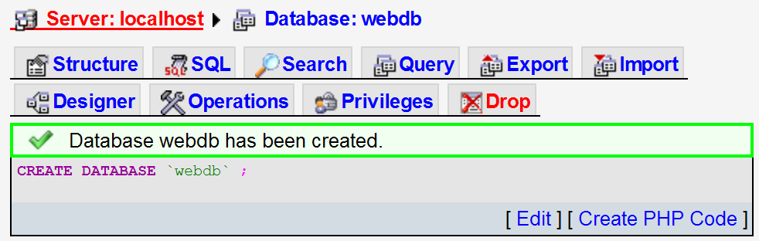
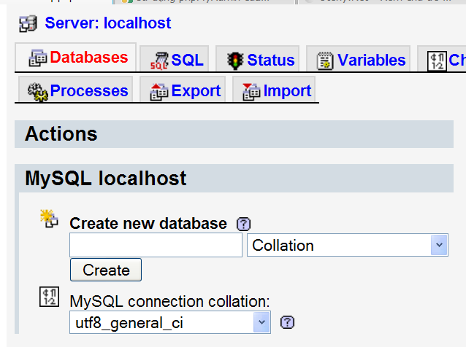
Database & Privileges
Click
Click

Slide 7
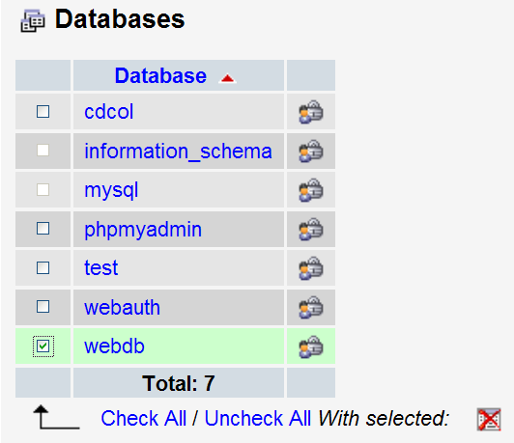
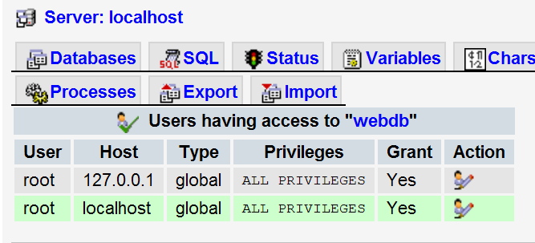
Database & Privileges
Click
Click
Click để sửa hoặc tạo user mới
Mở cửa sổ quản lý user

Slide 8
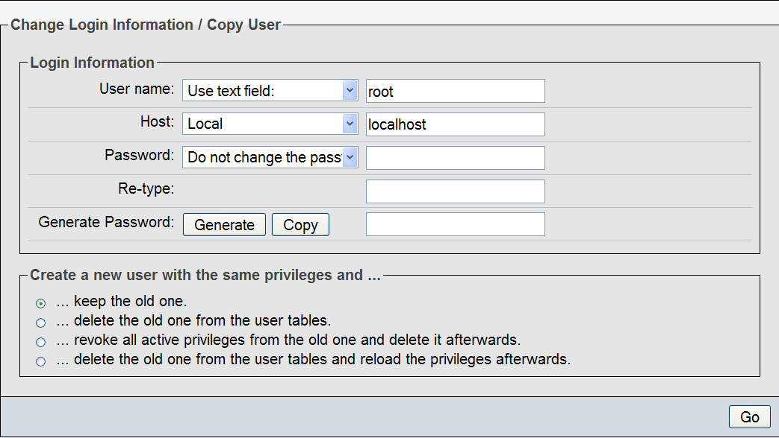
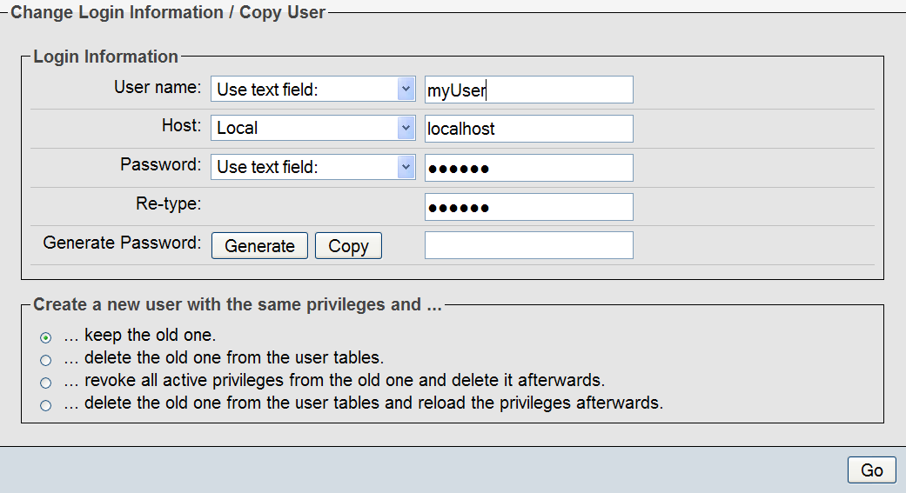
Database & Privileges
Đây là user mặc định của Xampp
Thay bằng
user mới
Click để hoàn tất

Slide 9
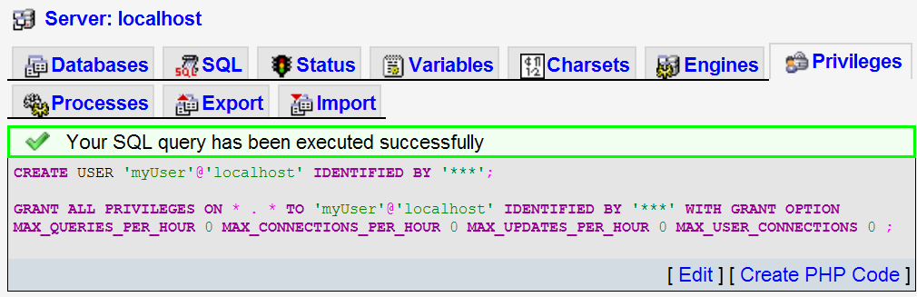
Database & Privileges
Tạo User thành công
Sau khi có CSDL bạn có thể dùng nó với thông số như sau:
$db_host = ‘localhost’;
$db_name = ‘webdb’;
$db_user = ‘myUser’;
$db_pass = ‘123456’;

Slide 10
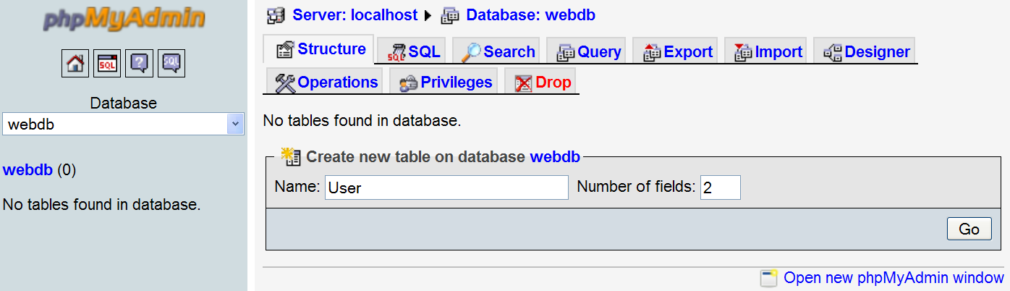
Tạo một Table trong Database
Trong Database : webdb – Tab: Structure
Tạo 1 table: User
Có tổng cộng 2 hay 3 trường (fields)
Click GO

Slide 11
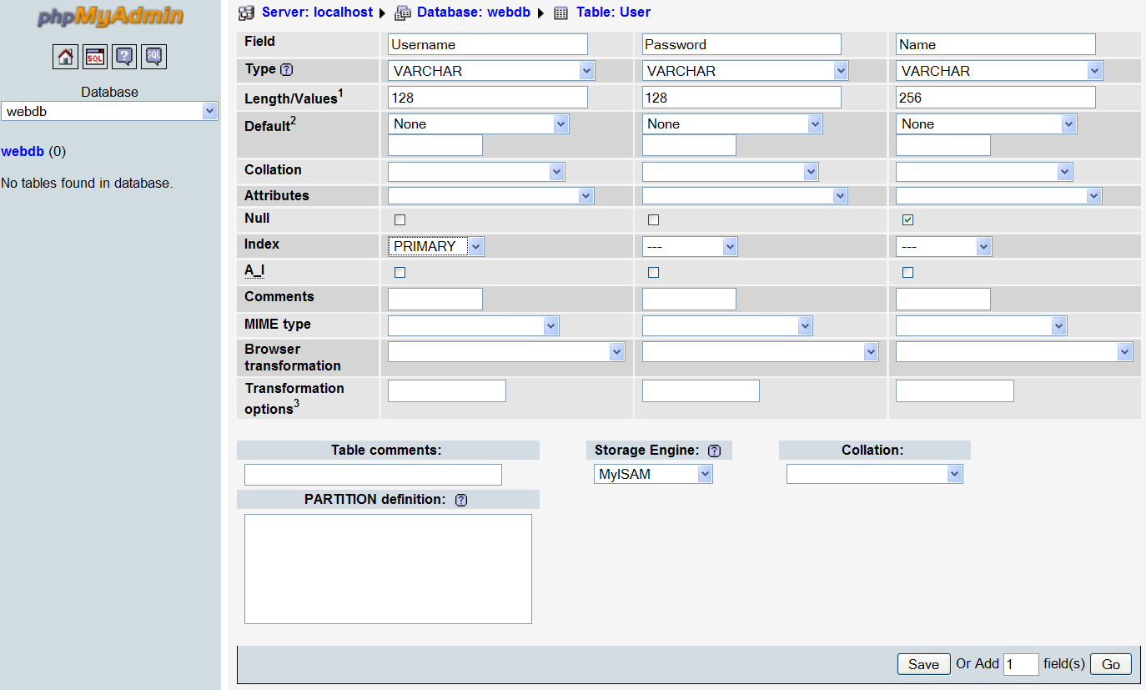
Tạo một Table trong Database
Thiết lập thuộc tính cho từng trường 🡪 Click GO

Slide 12
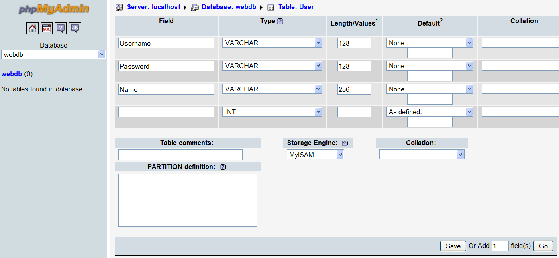
Tạo một Table trong Database
Kiểm tra lại tất cả thông tin của các Fields trong Table.
🡪 Click SAVE để hoàn tất quá trình tạo Table.

Slide 13
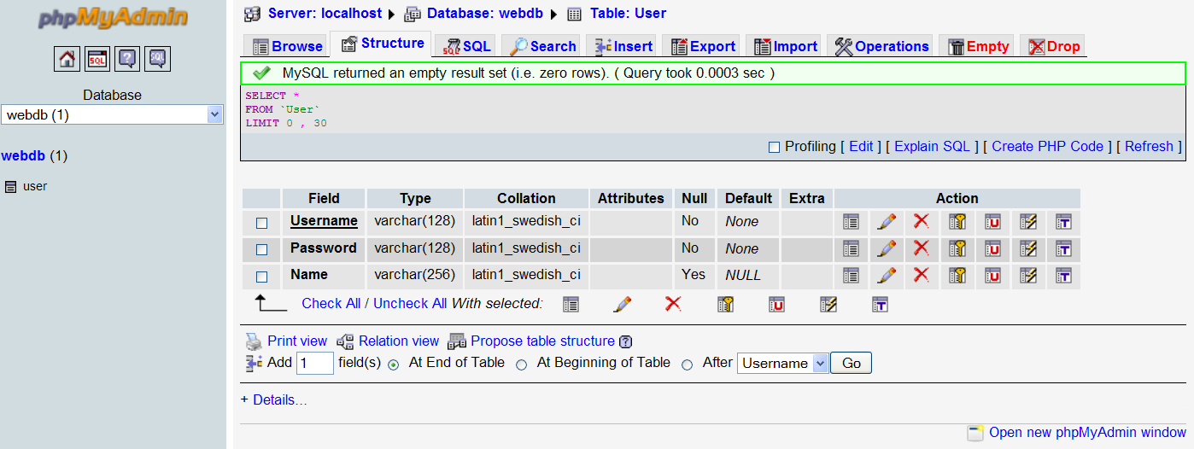
Tạo một Table trong Database
Đã hoàn tất quá trình tạo cấu trúc Table : User.
Bước kế tiếp là thêm dữ liệu vào Table.
Click chọn Tab : Insert

Slide 14
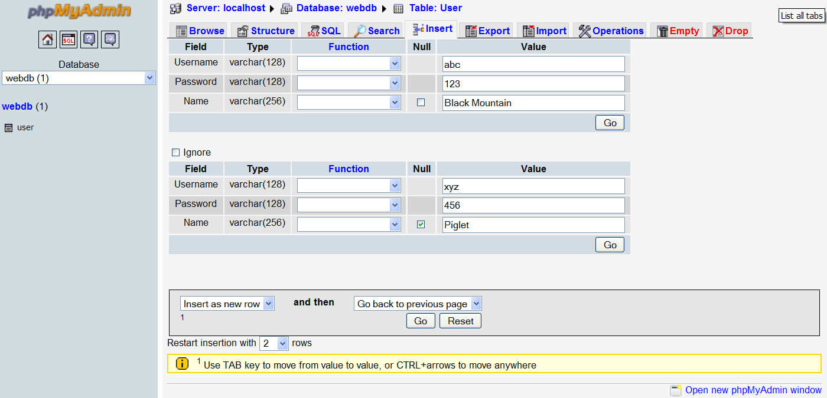
Tạo một Table trong Database
Nhập dòng dữ liệu đầu tiên trong Table : User.
Click GO để hoàn tất nhập liệu.

Slide 15
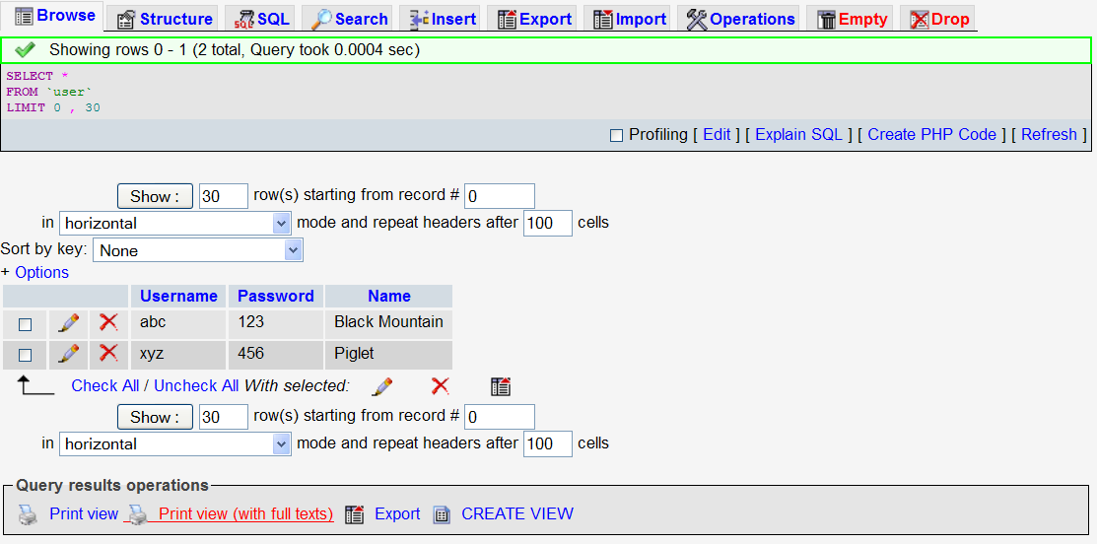
Tạo một Table trong Database
2 records đã được thêm vào
Dữ liệu đã được thêm vào Table : User.

Slide 16
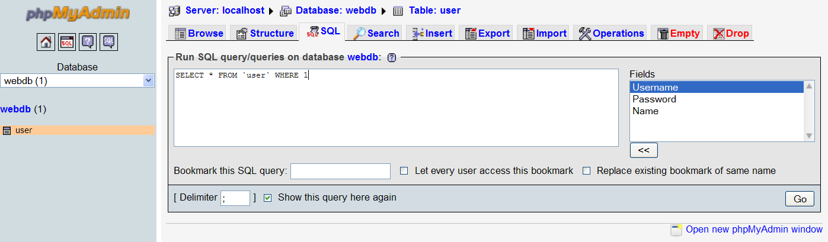
Tạo một Table trong Database
Có thể dùng các câu truy vấn trong Tab SQL để chèn dữ liệu
Các câu truy vấn mySQL được viết trong họp thoại RunSQL
Click GO để thực thi câu truy vấn.

Slide 17
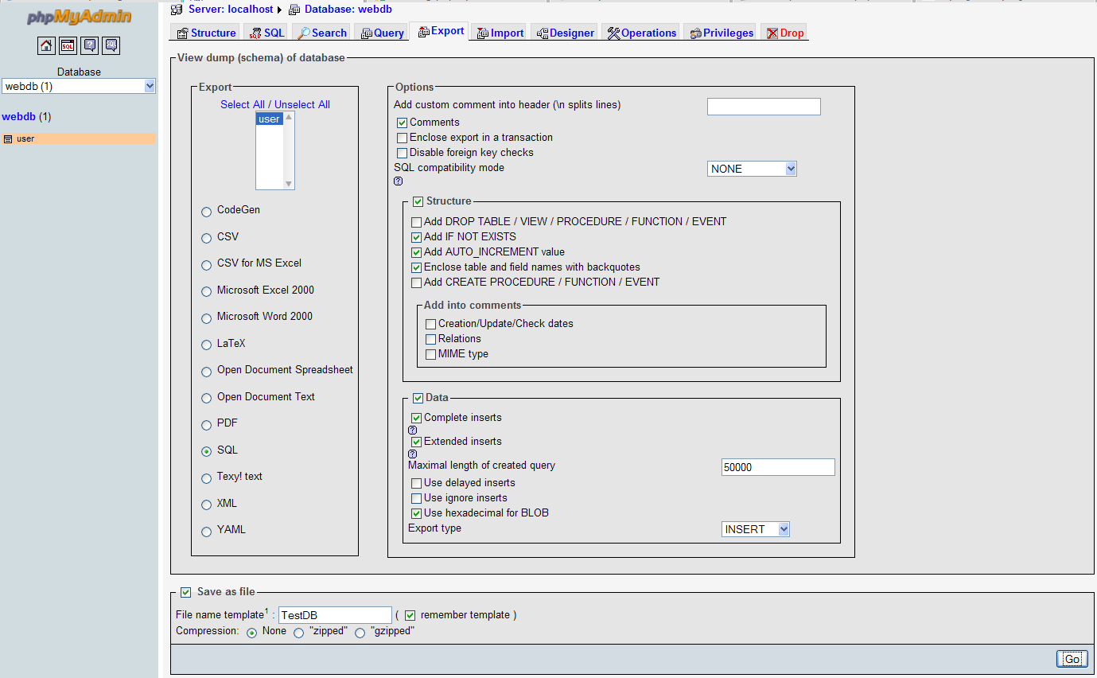
Export & Import Database
Chọn Export Database
Chọn các phần export
Chọn dạng export
Đặt tên file export
Click

Slide 18
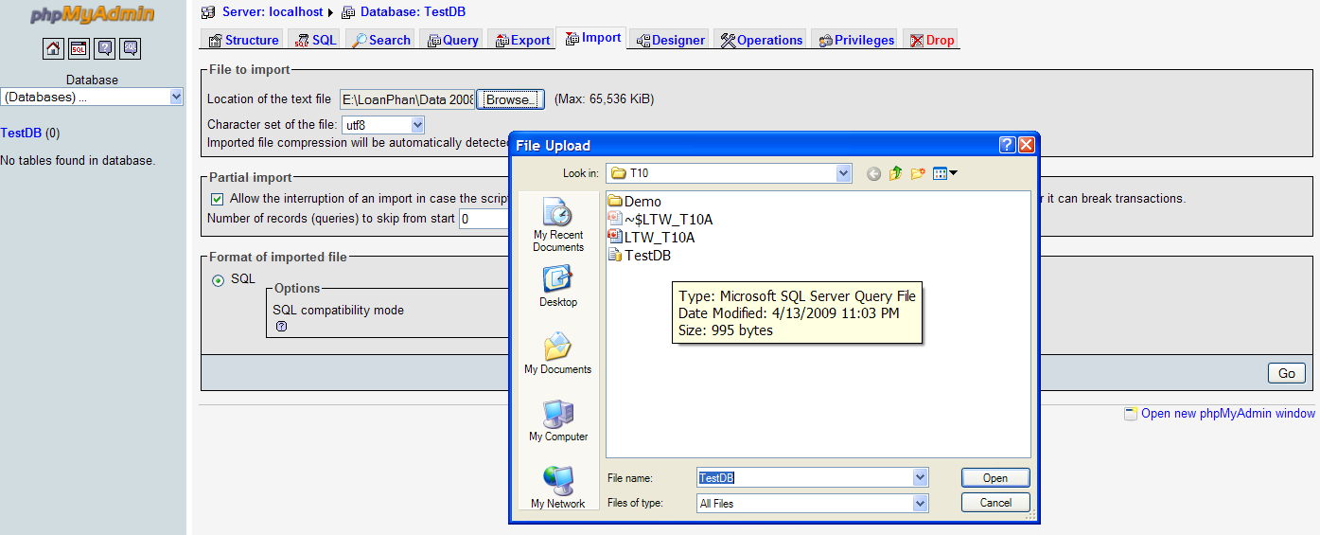
Export & Import Database
Chọn Import Database
Chọn File TestDB.sql
Click

Slide 19
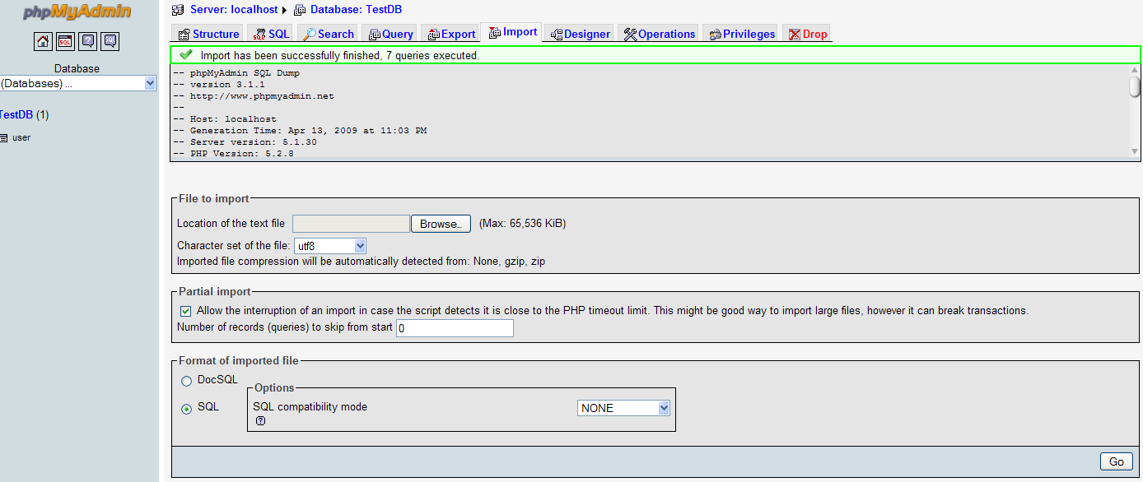
Export & Import Database
Hoàn tất quá trình Import Database

Slide 20
Các bước thao tác CSDL trong PHP
Kết nối với CSDL
Xây dựng câu truy vấn dữ liệu
Thực thi câu truy vấn
Xử lý kết quả trả về từ câu truy vấn
Ngắt kết nối CSDL

Slide 21
KẾT NỐI ĐẾN DATABASE TRONG PHP
# | PDO | MySQLi (MYSQL PHIÊN BẢN CŨ)
Hỗ trợ kết nối | 12 database | MySQLI (MYSQL)
API | OOP | OOP + procedural
Kết nối | Đơn giản | Đơn giản
Named parameters | Yes | No
Object mapping | Yes | Yes
Prepared statements (client side) | Yes | No
Performance | Fast | Fast
Stored procedures (cái này đọc trong series mysql) | Yes | Yes

Slide 22
Tạo kết nối CSDL
Kết nối mySQL và chọn CSDL
resource mysql_connect (nếu phiên bản mới php 5.x trở lên sử dụng mysqli) ([string host], [string username], [string password])
int mysql_select_db (string database, [resource connection] )
Ví dụ:
<?php
$connection = mysql_connect( “192.168.1.10” , “myUser” , “123456”,cddb);
mysql_select_db (“webdb”, $connection );
?>

Slide 23
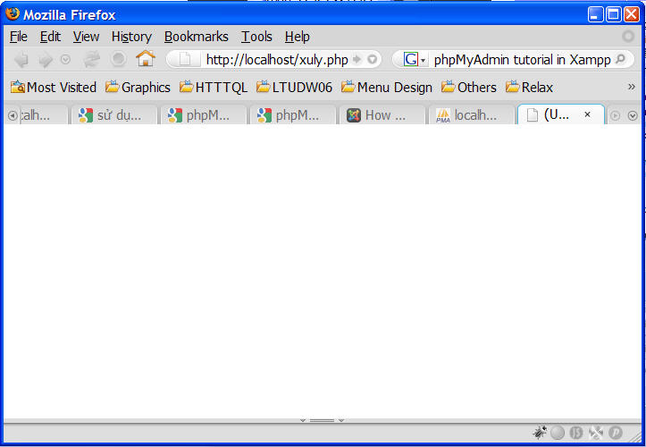
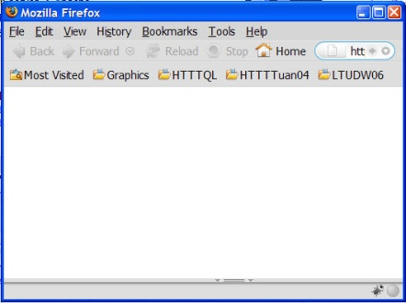
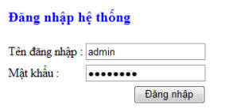
Xây dựng câu truy vấn
Textbox: txtUsername = abc
Password Box: txtPassword = 123
Web Browser
strSQL =
“SELECT *
FROM User
WHERE Username = ‘abc’ and Password = ‘123’”
xuly.php
Internet /
Intranet
Yêu cầu trang xuly.php
Database
Server

Slide 24
Xây dựng câu truy vấn (tt)
Thao tác | Câu truy vấn SQL
INSERT | strSQL = “INSERT INTO Users (UserName, Password) VALUES (‘abc, ‘123’)”
DELETE | strSQL = “DELETE FROM Users WHERE UserName = ‘xyz’ ”
UPDATE | strSQL = “UPDATE Users SET Password = ‘456’ WHERE UserName = ‘abc’ “
SELECT | strSQL = “SELECT * FROM Users WHERE UserName = ‘abc’ ”

Slide 25
Thực thi câu truy vấn
resource mysql_query (Nếu phiên bản php 5.x trở lên sử dụng mysqli) (string SQL_command, [resource connection])
<?php
$strSQL = “INSERT INTO Users (UserName, Password)
VALUES (‘abc’, ‘123’)”;
mysql_query($strSQL);
$strSQL=“SELECT * FROM Users”;
$result=mysql_query($strSQL);
?>

Slide 26
Xử lý kết quả trả về
Hiển thị dữ liệu kết quả trả về:
Sử dụng hàm (Nếu phiên bản php 5.x trở lên sử dụng mysqli)
$row = mysql_fetch_array($result);
Số lượng field
$num = mysql_fetch_fields($result);
Truy cập đến từng field
echo $row[“UserName”]; hay echo $row[0];

Slide 27
SO SÁNH CÁC LOẠI FETCH TRONG MYSQL
Các câu lệnh mysql_fetch_aray(), mysql_fetch_assoc(), mysql_fetch_object() đều dùng để fetch dữ liệu từ câu query, tuy nhiên dữ liệu trả về sẽ có dạng khác nhau ứng với mỗi câu lệnh

Slide 28
SO SÁNH CÁC LOẠI FETCH TRONG MYSQL
mysql_fetch_assoc()
$rs= mysql_fetch_assoc($sql);
Dữ liệu trả về có dạng
Array(
‘tên field1’=> giá trị 1,
‘tên field2’=> giá trị 2,
‘tên field3’=> giá trị 3
…
);
Và một mảng như vậy gọi là associative array
Hiển thị dữ liệu
echo $rs[‘tên field1’],
echo $rs[‘tên field2’];

Slide 29
SO SÁNH CÁC LOẠI FETCH TRONG MYSQL
+ mysql_fetch_array()
$rs= mysql_fetch_array($sql, mode_fetch);
Trong đó mode_fetch có các giá trị:
MY_SQL_ASSOC: trả về associative array ( giống như mysql_fetch_assoc())
MYSQL_NUM: trả về enumerate array (giống như mysql_fetch_row())
MYSQL_BOTH: mặc định
Dữ liệu trả về có dạng:
Array(
‘tên field1’ => giá trị 1,
0=> giá trị 1,
‘tên field2’ => giá trị 2,
1=> giá trị 2,
‘tên field3’ => giá trị 3,
2=> giá trị 3,
….
);
Hiển thị dữ liệu
Echo $rs[‘tên field1’], $rs[‘tên field2’] hoặc
Echo $rs[0], $rs[1]; // 0,1 là thứ tự các field trong table

Slide 30
SO SÁNH CÁC LOẠI FETCH TRONG MYSQL
+ mysql_fetch_row()
$rs= mysql_fetch_row($sql);
Dữ liệu trả về có dạng
Array(
0=> giá trị 1,
1=> giá trị 2,
2=> giá trị 3,
….
);

Slide 31
SO SÁNH CÁC LOẠI FETCH TRONG MYSQL
<?php $result = mysql_query("SELECT id,email FROM people WHERE id = '42'"); if (!$result) { echo 'Could not run query: ' . mysql_error(); exit; } $row = mysql_fetch_row($result); echo $row[0]; // 42 echo $row[1]; // the email value
var_dump($row); ?>

Slide 32
SO SÁNH CÁC LOẠI FETCH TRONG MYSQL
+ mysql_fetch_object()
$rs=mysql_fetch_object($sql)
Dữ liệu trả về có dạng
Object(
‘tên field1’=> giá trị 1,
‘tên field2’=> giá trị 2,
‘tên field3’=> giá trị 3,
…
);

Slide 33
SO SÁNH CÁC LOẠI FETCH TRONG MYSQL
<?php mysql_connect("hostname", "user", "password"); mysql_select_db("mydb"); $result = mysql_query("select * from mytable"); while ($row = mysql_fetch_object($result)) { echo $row->user_id; echo $row->fullname; } mysql_free_result($result); ?>

Slide 34
Ngắt kết nối dữ liệu
int mysql_close([resource connection]);
Tự động thực thi khi kết thúc mã lệnh

Slide 35
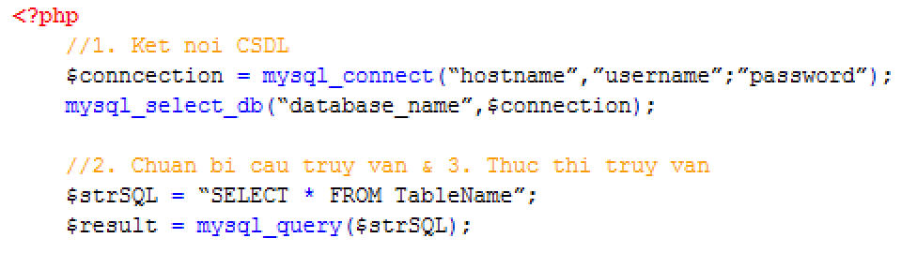
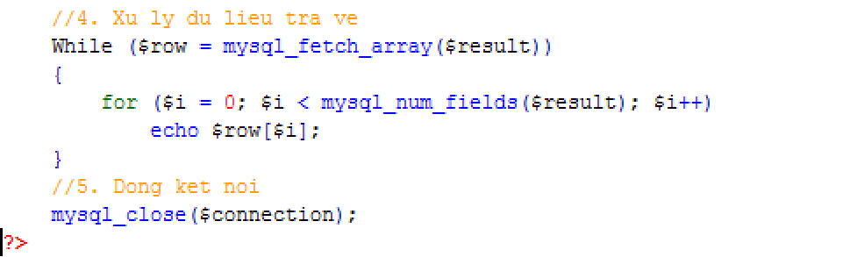
Kết nối các thao tác

Slide 36
Các hàm PHP truy xuất CSDL mySQL
mysql_connect : kết nối CSDL mySQL
mysql_select_bd : Chọn DB làm việc ( sau khi kết nối CSDL xong)
mysql_query: thực thi câu SQL, trả về true/false hay resource (rds)
mysql_close : ngắt kết nối CSDL
mysql_set_charset : chỉ định sử dụng Unicode với CSDL
mysql_real_escape_string : chuẩn hoá chuỗi PHP trong CSDL
mysql_free_result : giải phóng vùng nhớ sử dụng CSDL
mysql_fetch_array : trả về dòng recordset dưới dạng mảng
mysql_fetch_row
mysql_num_rows
http://vn2.php.net/manual/en/book.mysql.php

Slide 37
Xử lý lỗi
int mysql_error(resource connection);
string mysql_error(resource connection);
<?php
function showerror( ) {
die("Error" . mysql_errno( ) . " : “ . mysql_error( ));
}
if (!($connection =
@ mysql_connect("localhost", "fred","shhh")))
die("Couldnot connect");
if (!(mysql_select_db("winestor", $connection)))
showerror( );
?>

Slide 38
Include File
<?php
$hostName= "localhost";
$databaseName= "bookstoreDB";
$username = "root";
$password = "root";
?>
db.inc
<?php
function showError( )
{
die("Error" . mysql_errno( ) . " : " . mysql_error( ));
}
?>
error.inc
<?php
include ‘db.inc’;
include ‘error.inc’;
?>

Slide 39
Một số ví dụ
Tìm kiếm và sắp xếp
Tìm kiếm (searchbooks.htm)
Xuất dữ liệu thoả điều kiện (showbooks.php)
Sắp xếp records theo tên trường (sortbooks.php)
Cho phép người dùng chọn cột sắp xếp (selectsortbooks.php)
Tổng hợp Thêm, Xóa, Sửa
Add (addbook.php)
Delete (deletebook.php)
Edit (editbook.php)

Slide 40
Tham khảo
http://helpdeskgeek.com/how-to/phpmyadmin-how-to/
http://vn2.php.net
http://vn2.php.net/manual/en/book.mysql.php
Google ….

Slide 41
Bài thực hành PHP – Lập trình với CSDL
Code lại các bài đã minh hoạ
Thao tác CSDL bằng công cụ phpMyAdmin

